Slide 1











TRABALHO FUZZY
C115
PEDRO P. GUIMARÃES
NATHAN ATALIBA SANTOS

Slide 2
SISTEMA DE CONTROLE DE TEMPERATURA EM
ESTUFA DE VACINAS E MATERIAIS BIOLÓGICOS
Características do Sistema:
Saída do Sistema - Potência do resfriador [0 a 100] em %
Retorno do Sistema - Sensor de temperatura [-10 a 10 °C]
Modos de Operação (SP):
- Armazenamento de Vacinas - 2 °C
– Temperatura de mantimento fora de operação - 6 °C
– Armazenamento de Amostras Biológicas - 8 °C
Função de Transferência Estimada:
PV = 0.9952*PV – 0.0003963*Potência

Slide 3
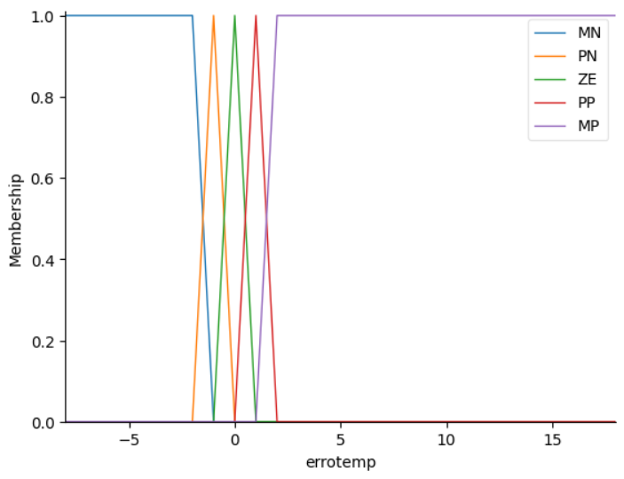
LIMITES DE ERRO
Os limites de erro definidos foram:
Muito Negativa: [-8, -8, -2, -1]
Pouco Negativo: [-2, -1, 0]
Zero: [1, 0, 1]
Pouco Positivo: [0, 1, 2]
Muito Positivo: [1, 2, 18, 18]

Slide 4
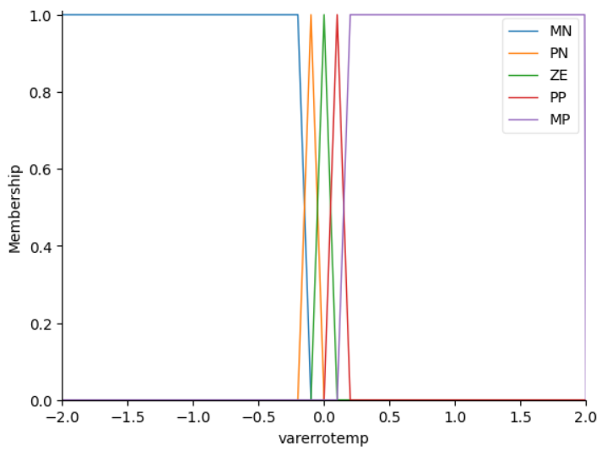
VARIAÇÃO DO ERRO
Os limites de variação definidos foram:
Muito Negativa: [-2, -2, -0.2, -0.1]
Pouco Negativo: [-0.2, -0.1, 0]
Zero: [-0.1, 0, 0.1]
Pouco Positivo: [0, 0.1, 0.2]
Muito Positivo: [0.1, 0.2, 2, 2]

Slide 5
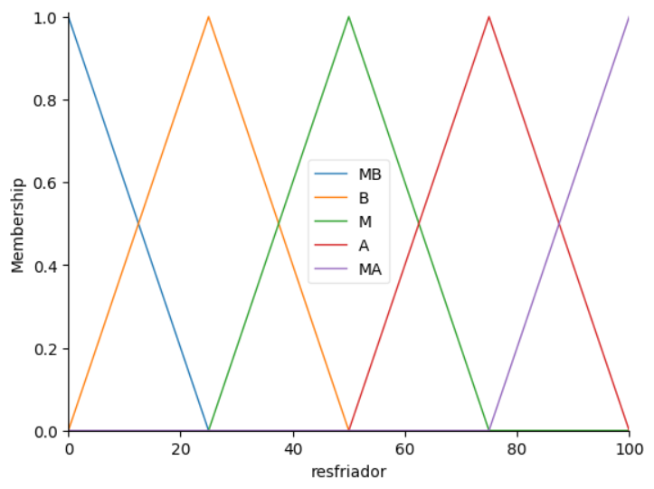
POTÊNCIA DO RESFRAIADOR
Os limites de erro definidos foram:
Muito Baixo: [0, 0, 25]
Baixo: [0, 25, 50]
Medio: [25, 50, 75]
Alto: [50, 75, 100]
Muito Alto: [75, 100, 100]

Slide 6
TABELA DE REGRAS
/ | MN | PN | ZE | PA | MA
MN | MB | MB | B | M | M
PN | MB | B | B | A | A
ZE | MB | B | M | A | MA
PA | B | B | M | A | MA
MA | M | M | A | MA | MA

Slide 7
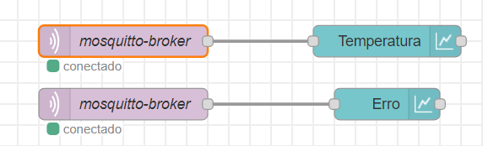
NODE-RED
CLIENT-SERVER

Slide 8
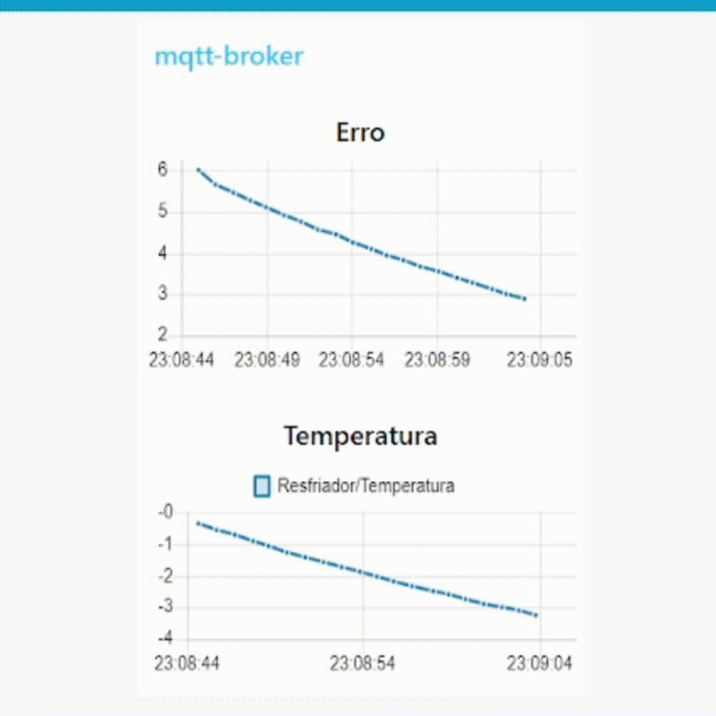
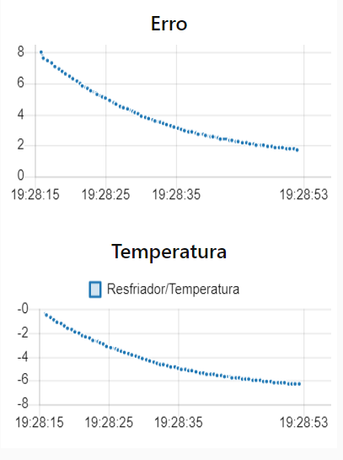
SAIDAS
DE ERRO
E TEMPERATURA DO NODE-RED

Slide 9
MUITO OBRIGADO

